Slide 1
每周报告5.17
1.比色传感——学习文献，了解比色传感原理
2.工位申请——初步通过月牙楼工位申请
3.走访调研——参加学院组织的北京走访调研
4.学术会议——参加生物传感器小组组会

Slide 2
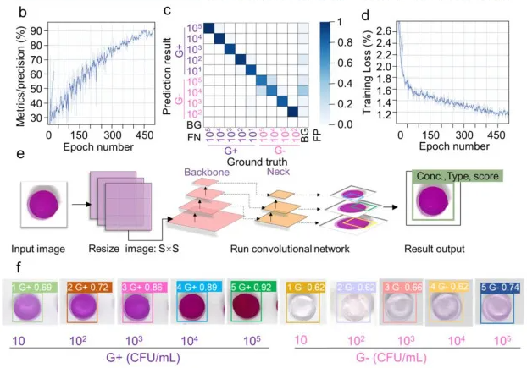
1.比色传感——学习文献，了解比色传感原理
图片描述了是模型训练过程中准确率逐步提升的过程
学习比色传感器相关文献，了解基础的技术路线，后期主要基于OpenCV视觉库和YOLO检测算法进行学习、复现、改进。
等级、阴性或阳性、此等级的置信度
大致思路：将所有液滴先分为阴性或阳性两类，然后基于颜色深度判断具体所属的等级，一共10个等级，以及预测的具体置信度。

Slide 3
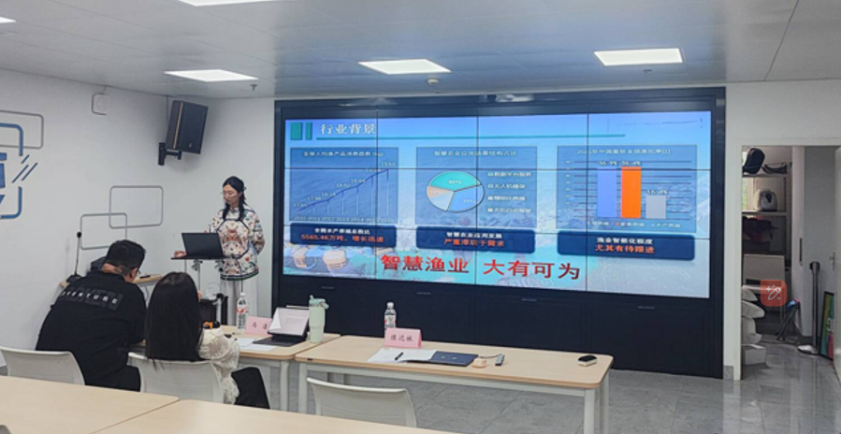
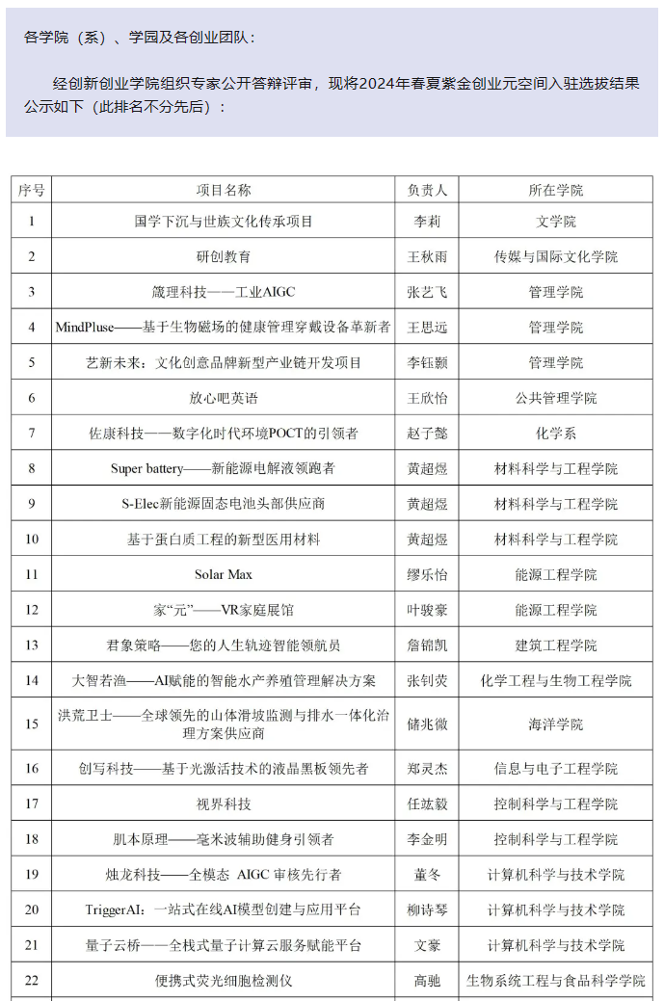
2.工位申请——初步通过月牙楼工位申请
参与工位申请答辩，已确定入围。当前还在结果公示期，未办理入驻手续，后续还需要与创新创业学院协商具体入驻事宜。

Slide 4
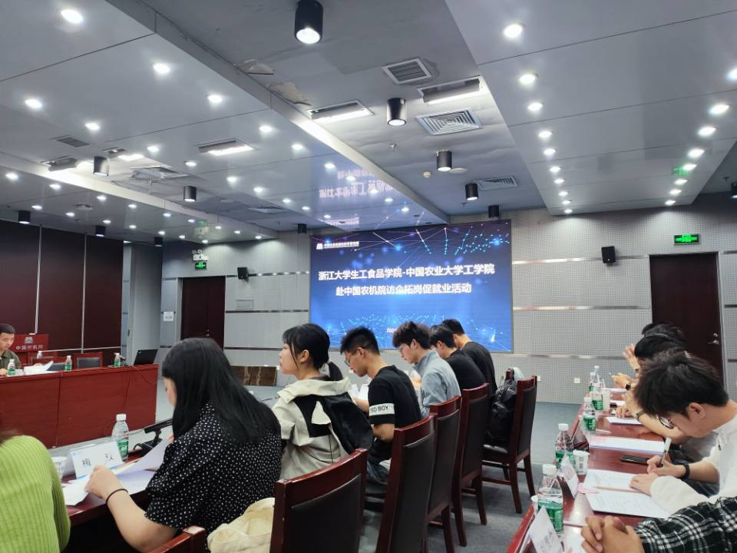
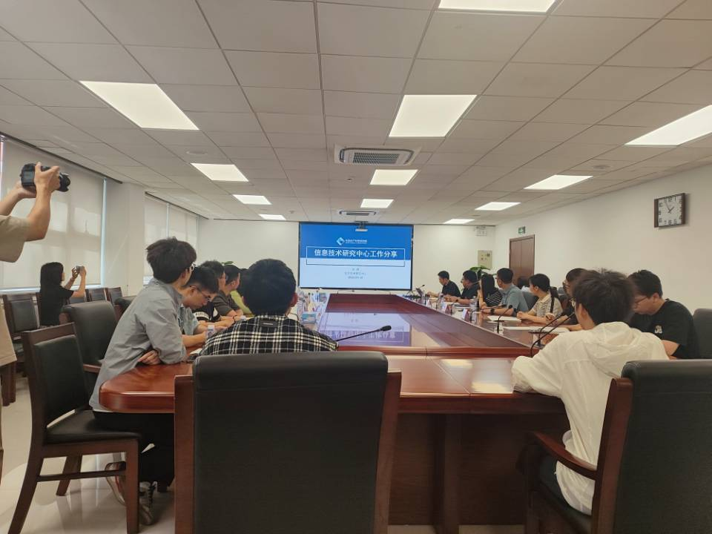
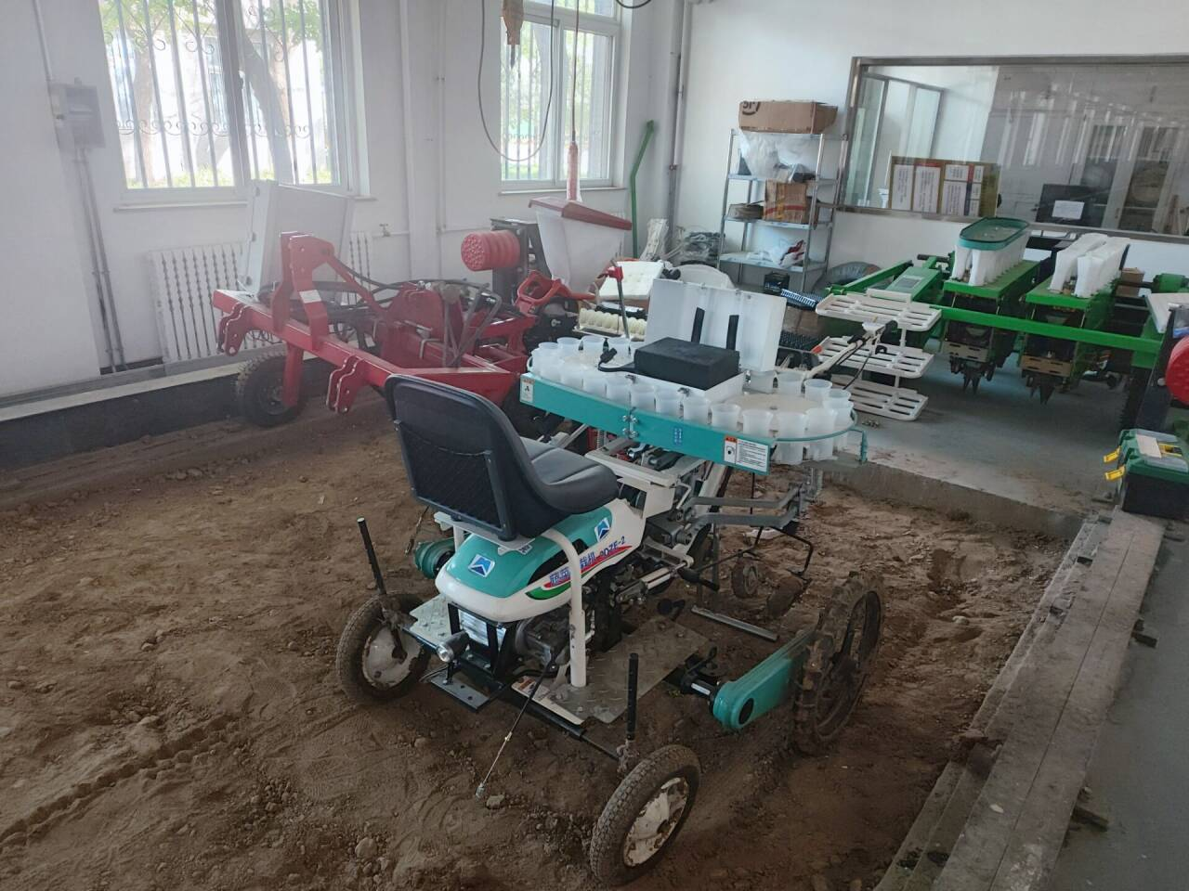
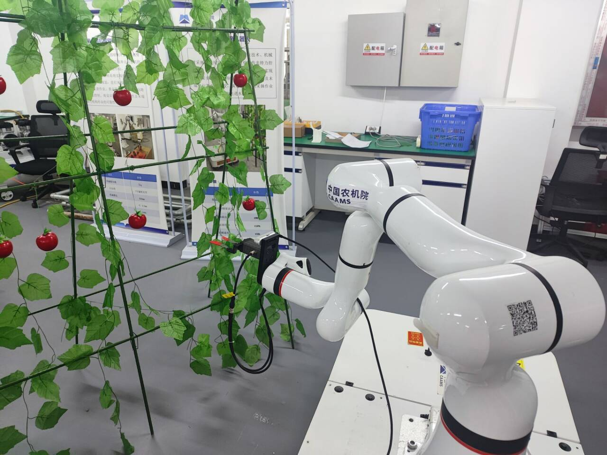
3.走访调研——参加学院组织的北京走访调研
参加学院组织的北京走访调研活动，与中国中化、农机院、水科院。与老师同学们进行交流，学习了一些有关机械结构设计的知识。

Slide 5
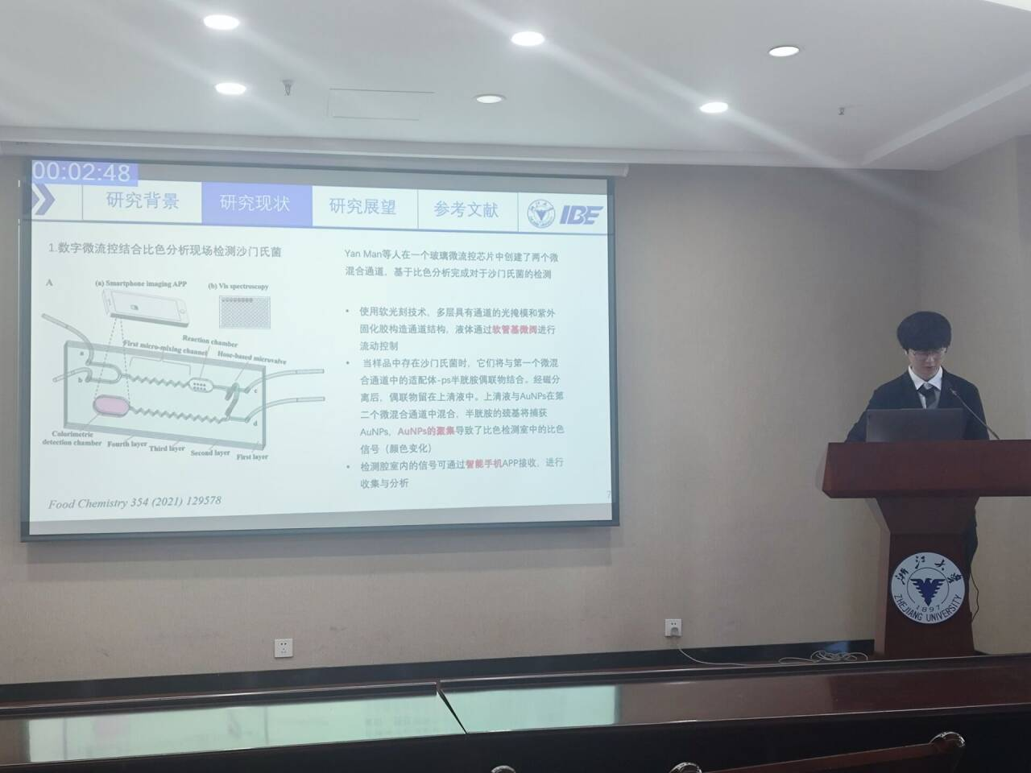
4.学术会议——参加生物传感器小组组会
参加生物传感器小组组会，学习了一些微流控芯片相关的检测原理、设计方法、应用场景等。

